Slide 1
NoVacancy: Solución Integral para
la Gestión Hotelera
Jose Sanz Barbera
2º CFGS DAMS Mislata
Curso 2023-2024

Slide 2

Contenido
1. Introducción
2. Metodología
3. Tecnología y herramientas
4. Estimación de recursos
5. Desarrollo del proyecto
6. Conclusión

Slide 3
1. Introducción
Motivación
¿Por qué software de gestión?
Se elige un software empresarial considerando su mayor transferencia al mercado laboral.

Slide 4
1. Introducción
Motivación
¿Por qué de gestión hotelera?
Se toma la decisión de crear una aplicación de gestión hotelera debido a su gran necesidad de una base de datos sólida y su amplitud de posibilidades en cuanto a funcionalidades y módulos.

Slide 5
1. Introducción
Objetivos
Generales
Con esta aplicación se
quiere proporcionar al personal del hotel las herramientas necesarias para gestionar las reservas de los huéspedes, las habitaciones, la facturación, el inventario y el personal.
Con varias ventanas se accederá a los distintos recursos de la aplicación.

Slide 6
1. Introducción
Objetivos
Optimización
Específicos
Desarrollar un programa que optimice recursos y reduzca costos operativos para los hoteles.
Seguridad
Garantizar la seguridad del sistema mediante el uso de usuarios con roles de permisos específicos.
UX
Diseñar una interfaz intuitiva y de fácil aprendizaje para los usuarios, incluso para aquellos con poca experiencia tecnológica..
Centralizar
Centralizar toda la información relacionada con la gestión de establecimientos hoteleros, incluyendo reservas, clientes, inventario, empleados y más..
Gestión
Facilitar a todo el personal el trabajo en la gestión de su departamento, las incidencias del mismo o la facturación.

Slide 7
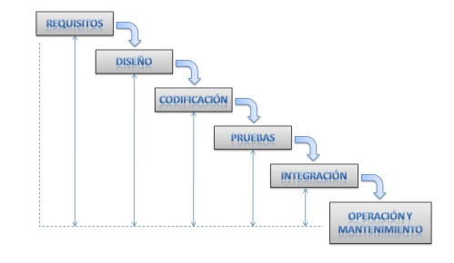
2. Metodología
Metodología
Modelo de desarrollo en cascada
Método que ordena rigurosamente
las etapas del desarrollo de software,
de tal formaque para iniciar una
etapa de desarrollo tiene que haberse
terminado la anterior

Slide 8



3. Tecnologías y herramientas utilizadas
Contol de versiones
Lenguaje
Se ha utilizado para el control de versiones de NoVacancy GitHub por su integración en Visual Studio y su fiablidad:
https://github.com/Shurnano/NoVacancyProy
NoVacancy ha sido desarrollado utilizando el lenguaje de programación Visual Basic, ya que proporciona un entorno de desarrollo robusto y fácil de usar, permitiendo la creación de aplicaciones de escritorio con una sintaxis clara y estructurada.
IDE
NoVacancy ha sido desarrollado utilizando Visual Studio 2019. Este entorno de desarrollo proporciona herramientas avanzadas para la creación, depuración y despliegue de aplicaciones.

Slide 9



3. Tecnologías y herramientas utilizadas
Informes
Se ha utilzado la extensión de VS 2019 Microsoft RDLC Report Designer para la creación de informes dados los problemas encontrados en la investigación sobre otras herramientas como Crystal Reports.
SGBBDD
NoVacancy utiliza una base de datos relacional, en este caso
MySQL, debido a su amplia disponibilidad y a toda la documentación disponible.

Slide 10
4. Estimación de recursos
Análisis.
Diseño.
Codificación módulo
de Login y Main Page.
Codificación módulo
de Habitaciones.
Marzo
Codificación módulo
Facturas.
Codificación módulo
Inventario y
Configuración.
Finalización módulo
Reservas
Codificación módulo
de Incidencias,
Mantenimiento y
Limpieza.
Codificación módulo
de Reservas inicial.
Abril
Mayo
Pruebas.
Corrección de bugs.
Finalización memoria
y documentación.
Entrega.

Slide 11
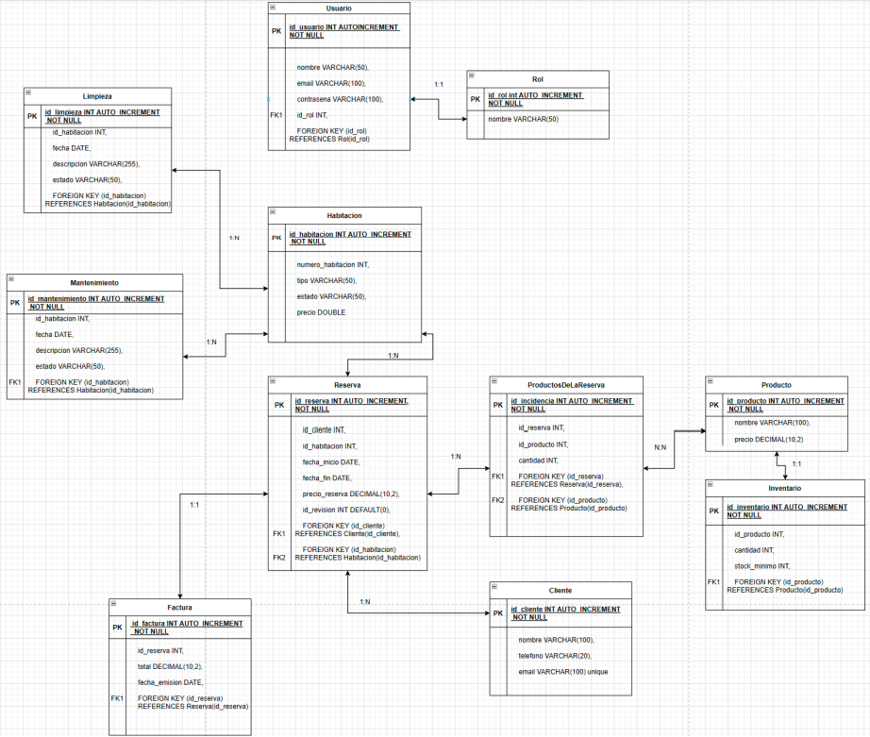
Análisis
5. Desarrollo del proyecto
Diseño de la Base de Datos.

Slide 12
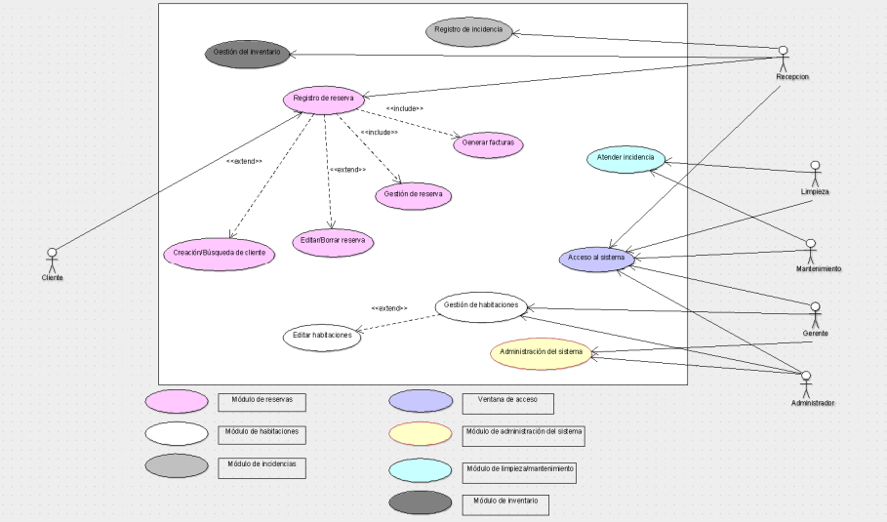
Análisis
5. Desarrollo del proyecto
Diagrama de caso de uso general.

Slide 13
5. Desarrollo del proyecto
A continuación, se accederá a la demo de la aplicación.

Slide 14
6. Conclusión
Futuras ampliaciones
Nuevas funcionalidades
Mejoras
Seguridad
Agregar funcionalidades avanzadas como la integración de plataformas de pago conectadas a
datáfono, estadísticas sobre ocupación y ventas, la integración de notificaciones por correo
electrónico para confirmación de reservas o envío de facturas, buscador de facturas y la
implementación de módulos adicionales para check-in y check-out.
Controlar que el
inventario no quede en negativo y no permitir añadir más productos ni editar la reserva de una reserva facturada para mejorar los módulos ya existentes.
Controlar que el
inventario no quede en negativo y no permitir añadir más productos ni editar la reserva de una reserva facturada para mejorar los módulos ya existentes.
Acceder a la BBDD en la nube.
Implementar una función de respaldo de la base de datos, un backup para realizar una copia de seguridad de la base de datos del sistema.

Slide 15

6. Conclusión
Conclusiones
Habría requerido de mayor experiencia en el desarrollo de proyectos para haber ajustado más
los requerimentos de la aplicación con el tiempo requerido, además de haber hecho una mejor
planificación tanto de la base de datos como de los módulos. Ello me ha llevado a dilatar el
tiempo de desarrollo y a hacer una aplicación más grande de los que había planeado en un
inicio. Pese a ello, la aplicación sigue teniendo potencial para seguir escalando con el tiempo
en futuras fases y me ha servido de gran aprendizaje manejando datos y manejo de un código
escalable y odenado.
• Aprendizaje Continuo: El desarrollo de NoVacancy supuso todo un reto a nivel lógico y
técnico. Además de la necesidad de darle un enfoque empresarial ha añadido una capa
más de dificultad, cosa que bajo mi punto de vista, será de gran ayuda en mi desarrollo
profesional. Desde la planificación y el diseño hasta la implementación y la resolución
de problemas, cada fase del proyecto se tradujo en oportunidades de crecimiento
personal y profesional. Añadir, que los aprendizajes durante mis FCT tuvieron gran
transferencia con el proyecto y viceversa, puesto que se han realizado en el
departamento de CRM.
• Desarrollo de Competencias: La experiencia adquirida durante el desarrollo de
NoVacancy permitió mejorar habilidades como la programación, el diseño de bases de
datos, la gestión y la planificación de proyectos. Estas competencias son muy valoradas
en el ámbito profesional y proporcionan una base sólida para futuros proyectos y
oportunidades laborales.

Slide 16
FIN.

